Slide 1
Личностно – ориентированный подход в реализации воспитательной системы «Школа – территория здоровья»
27 марта 2013 г.

Slide 2
МАОУ Ильинская средняя общеобразовательная школа
Воспитательная система
«Школа – территория здоровья»
Автор:
заместитель директора
по воспитательной работе
Надежда Борисовна Лобова
Домодедово - 2012

Slide 3
Концепция воспитательной системы
В основу воспитательной системы положен принцип, сформулированный в «Законе об образовании»:
«Гуманистический характер образования, приоритет общечеловеческих ценностей, жизни и здоровья человека, свободного развития личности, воспитание гражданственности и любви к Родине…».

Slide 4
Эффективность мероприятий, в том числе и традиционных для нашей школы;
Взаимодействие всех элементов воспитательной системы.
Выполнение воспитательных задач;

Slide 5
Цель:
гуманизация воспитательной
деятельности путем внедрения
здоровьесберегающих технологий,
развития самоуправления,
гражданско-патриотической и
нравственно-эстетической
деятельности.

Slide 6
Внедрение здоровьесберегающих технологий

Slide 7
Развитие самоуправления

Slide 8
Гражданско-патриотическое воспитание

Slide 9
Нравственно-эстетическое воспитание

Slide 10
Задачи воспитательной системы «Школа – территория здоровья»: 1. Формирование у ребенка представления о здоровом образе жизни, воспитание потребности в физической культуре. 2. Создание условий для развития детьми лидерских качеств через активизацию их позиции как соорганизаторов воспитательной деятельности, повышение творческой активности и мотивации к учебе. 3. Формирование гражданско-патриотического сознания, нравственной позиции, развитие чувства сопричастности судьбам Отечества, неравнодушия к своему коллективу, школе. 4. Способствование нравственно-эстетическому развитию детей, их приобщению к культурным ценностям, накопленных поколениями. Воспитание потребности в культуре. 5. Социализация учащихся через общественно-полезную деятельность, воспитание в детях доброты, честности, порядочности, вежливости, основных морально-нравственных норм. 6. Оказание помощи детям из группы риска в восприятии норм человеческого общежития. Осуществление контроля детей и родителей с девиантным поведением. 7. Совершенствование воспитательной работы в деятельности педагогического коллектива, создание здоровых творческих отношений между детьми и учителями.

Slide 11
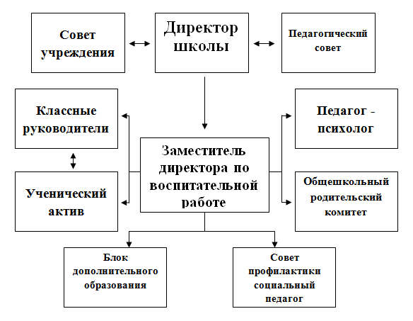
Структура воспитательной системы

Slide 12
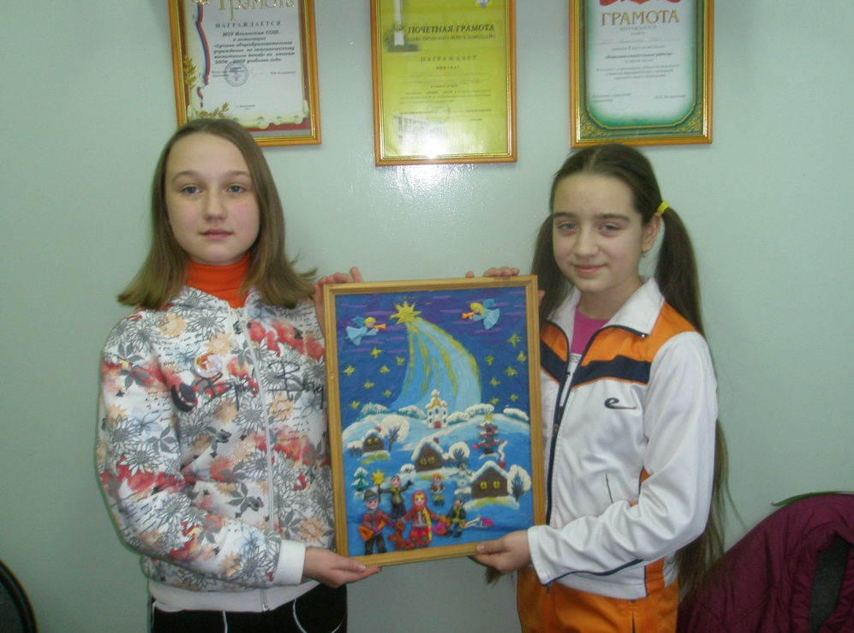
Критерии и показатели оценки эффективности воспитательной системы:
Результативность участия в муниципальных и региональных соревнованиях и конкурсах по основным направлениям программы:
спортивно-оздоровительному
нравственно-эстетическому

Slide 13
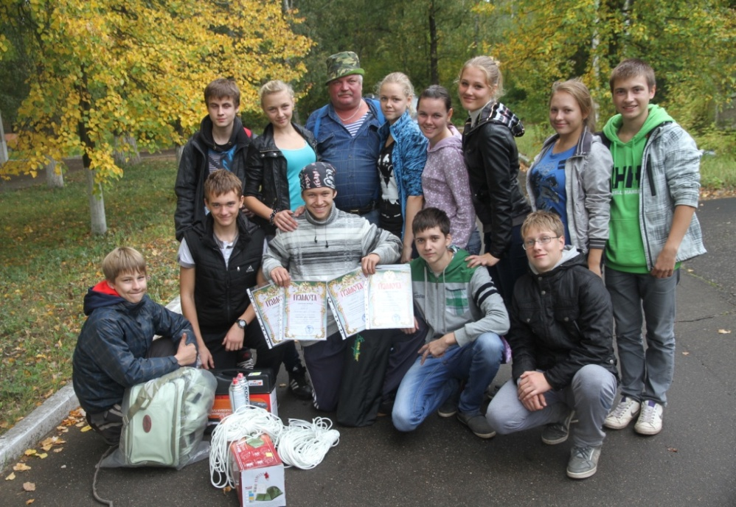
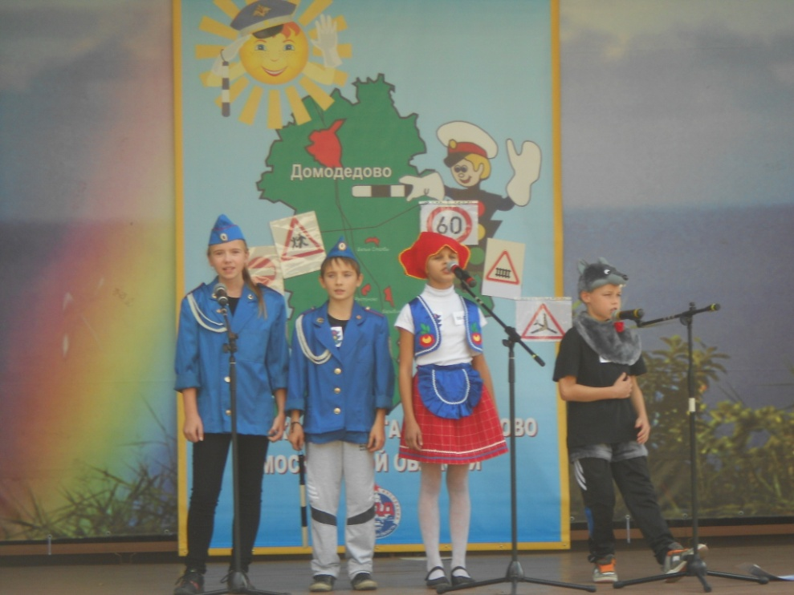
гражданско-патриотическому
III место в общем зачете XI муниципального слета соревнования «Школа безопасности»
I место «Полоса препятствий»,
I место «Теоретическая подготовка»,
III место «Спортивное ориентирование»
I место «Фигурное вождение велосипеда, II место «Визитная карточка»,
III место «Правила дорожного движения»

Slide 14
Критерии и показатели оценки эффективности воспитательной системы:
2)
снижение уровня заболеваемости обучающихся школы
сокращение количества учебных занятий, пропущенных по болезни
3)
повышение уровня организованности коллектива
рост уровня социально-психологической развитости коллектива

Slide 15
Критерии и показатели оценки эффективности воспитательной системы:
4) Рост уровня воспитанности обучающихся

Slide 16
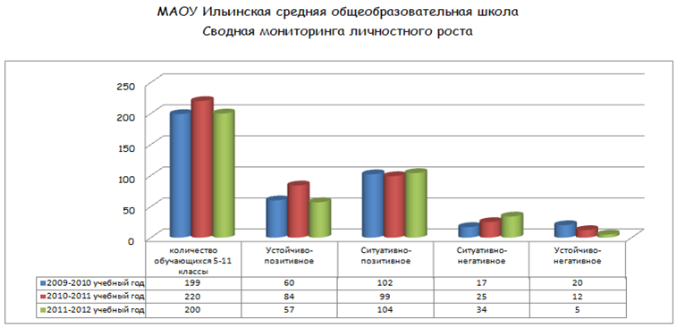
Критерии и показатели оценки эффективности воспитательной системы:
5) Личностный рост обучающихся

